Slide 1
COS 沙龙

Slide 2
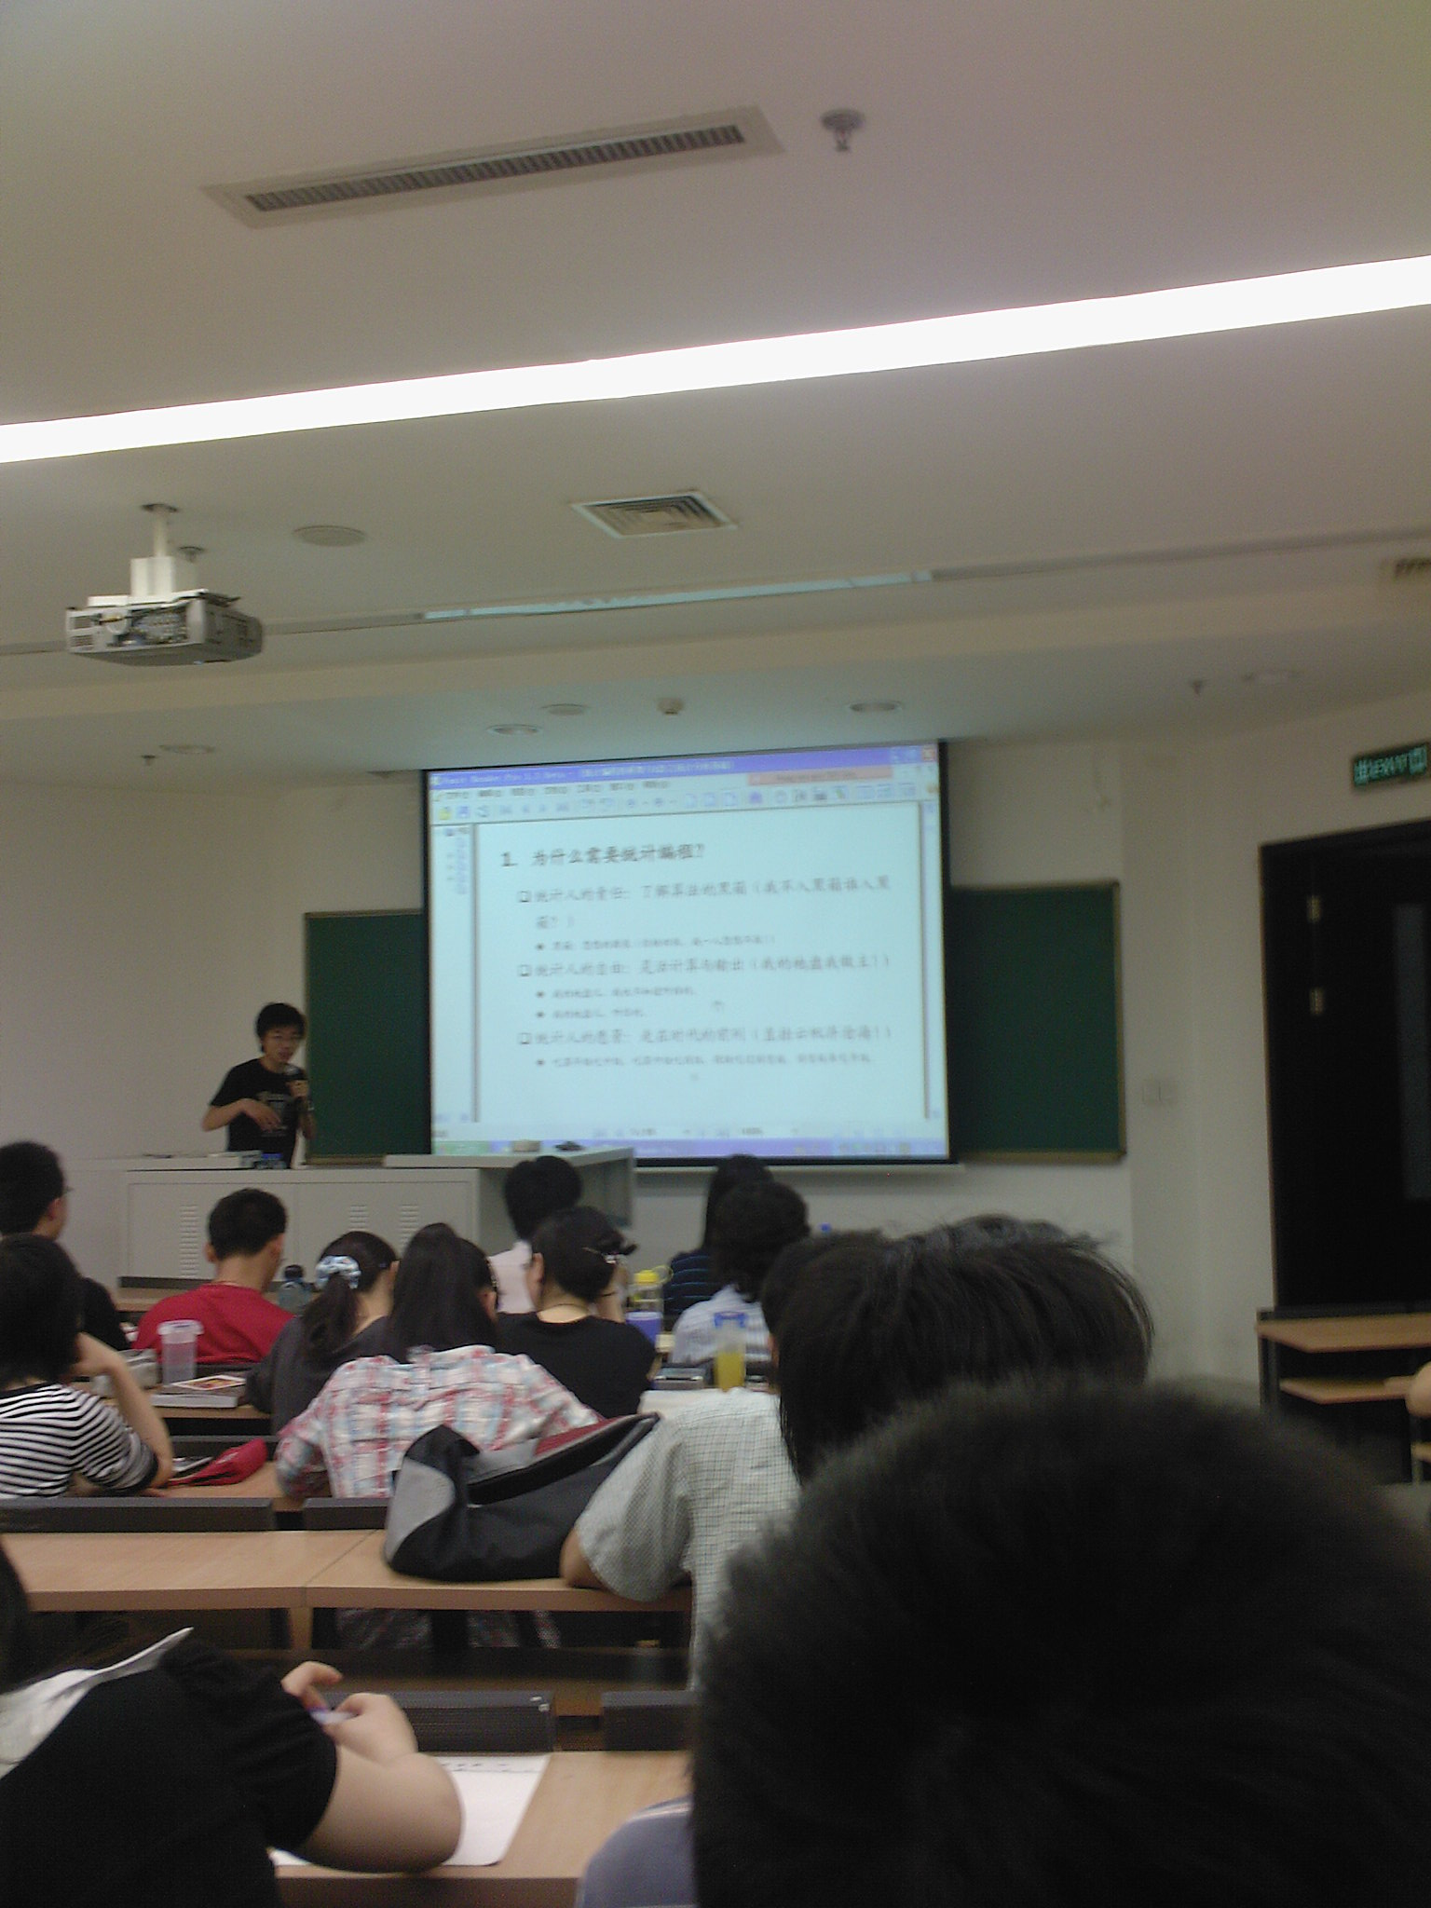
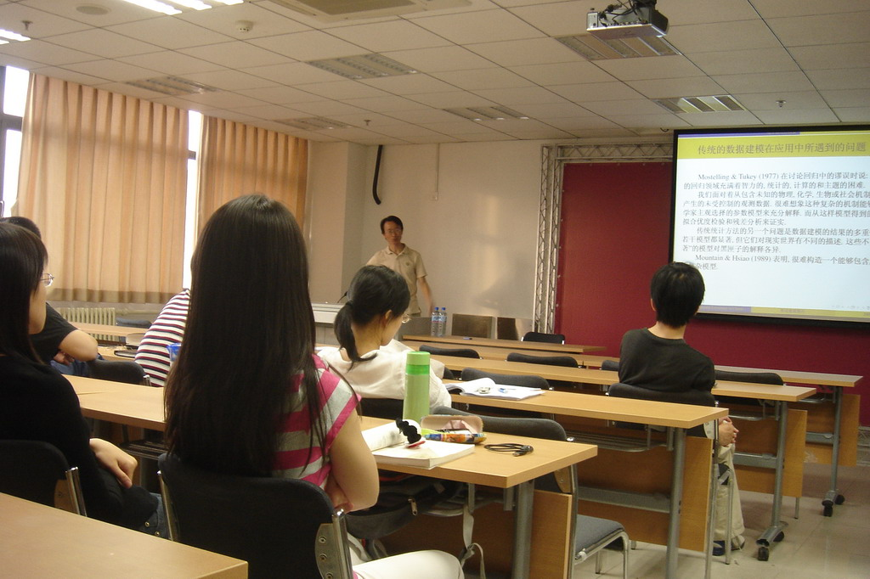
历史渊源
2006/12/10: 意见征询
亲爱的COS会员 您好！经过大家半年多的努力，“统计之都”论坛现已有会员5300余名，目前“统计之都”的日均访问人次已达到1000以上，这样的发展态势让我也感到高兴。今日与一位会员通信时提到举办COS统计沙龙的事情，我也一直有这样的想法，因此甚为赞同，只是考虑到现在已经快接近学期末，学生要期末复习考试，还有广大备战考研的同学们正在辛勤备考，因此现在仅仅提出这样一个意愿，征求大家的意见。本人在北京，这边的活动可能比较方便开展，而外地的活动不知有没有积极的会员帮忙负责；具体实施要等下学期开学大家都有空的时候了（2007年春天）。COS创建的目的是为了推广统计学，让更多的人真正了解并正确应用统计学。COS作为一个非营利性网站、秉着开放的精神，在对待他人的问题时如同布衣一般谦和，而在专业知识上也争做统计学世界的王者。期待更多统计战线上的朋友加盟，共同打造统计国度的都城！
谢益辉 敬上
2007/05/15: COS沙龙第一期
亲爱的会员您好，北京地区首次COS沙龙下周就开始了，现在邮件通知大家本次沙龙的安排，若有打扰请见谅。这次活动主要有两场讲座以及一些讨论活动构成。两场讲座的安排：
谢益辉 “统计编程的框架与R语言统计分析基础”，
时间：5月15日晚6：00~8：00，地点：中国人民大学明德法学楼0102教室；马景义 “算法模型中的两种成型思路”
时间：5月17日晚6：00~8：00，地点：明德主楼1030教室。
本通知若有更新，都会及时发布在http://www.cos.name/bbs/read.php?tid=5973 。谢谢！
谢益辉 敬上

Slide 3



沙龙理念
Chat Open Share
交流 开放 分享

Slide 4


沙龙组织
开放的筹备
筹备小组 （3-5人）
小组组建：通过网上报名，形成每期的沙龙筹备小组。在筹备小组长的带领下，提前两周开始进行沙龙筹备
工作内容：
确定沙龙主题，邀请分享加冰
落实场地时间，做好沙龙服务
发布沙龙信息，筛选参与人员
搜集相关资料，整理沙龙纪要
自由的交流
沙龙参与（20-30人）
人员筛选：通过网上报名，确定沙龙参与者
沙龙活动：
自我介绍，交流个人经验
嘉宾分享，阐释独到见解
互动讨论，观点自由碰撞
畅聊晚宴，建立深度人脉

Slide 5
沙龙流程
主题确定：筹备小组确定沙龙主题和嘉宾。主以及沙龙的时间和地点
素材收集：招募学习者，并指导学习者针对沙龙
在线报名：在线发布沙龙活动信息，接收在线报名，确定参与者名单
沙龙准备
自我介绍（90分钟）：每人3-5分钟自我介绍：个人背景、对本期主题的心得感悟、以及任何想要与大家分享内容
嘉宾分享（60-90分钟）：嘉宾围绕沙龙主题分享经验，解答互动，引导讨论
晚宴畅聊 （不限时）：沙龙参与者深度深度交流、结识各界好友、建立广泛人脉
沙龙环节
沙龙回顾
整理发布：整理沙龙笔记，经嘉宾和参与者确认后，在统计之都分享

Slide 6
计划安排
The New COS沙龙 第一期
主题：数据挖掘，开源软件还是商业软件
商业软件成本高？
开源软件风险高？
数据挖掘，到底什么样的软件更有优势？
如何合理选择，按需进行数据挖掘？
嘉宾：
刘思喆 统计之都 国内R语言企业级应用的先驱
张 伟 埃森哲 商业营销数据分析师
时间： 六月
筹备小组长期招募
招募条件：
筹备小组组长：责任心强，有一定组织领导能力和沟通能力，具备当期话题的相关背景尤佳
筹备小组组员：认真负责，有一定业余时间
沙龙话题常年征集
话题范围：
与数据分析相关的任何话题。同时欢迎推荐分享嘉宾

Slide 7

COS沙龙 期待您的参与
每期的沙龙报名信息将通过统计之都网站，统计之都新浪微博，统计之都人人主页发布，敬请关注！

